Slide 1
Neuvottelutilaisuus
Nilakka
16.1.2020

Slide 2
Käsiteltävät asiat
Tilaajatoimikunnassa oli 25.11.2019 esityksenä :
  Keiteleen osastopaikkojen vähentäminen viidellä (15 paikkaa jatkossa)
  Nilakan ilta- ja viikonloppuvastaanoton keskittäminen Pielavedelle
Molemmat asiat jäivät pöydälle ja näihin palataan 24.1.2020
Ennen uutta kokousta päätettiin järjestää edellä mainittuja asioita koskien erillinen neuvottelutilaisuus Nilakan kuntien edustajille Kysterin keskushallinnon, sairaanhoitopiirin edustajan ja Nilakan kuntien tilaajatoimikunnan jäsenten kesken.

Slide 3
1. Keiteleen osastopaikkojen vähentäminen viidellä (15 paikkaa jatkossa)
Seurantatiedoista koottua, diat 4-12

Slide 4
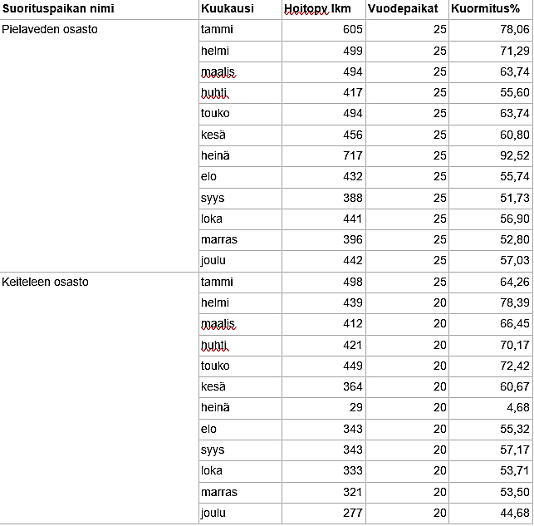

Slide 5
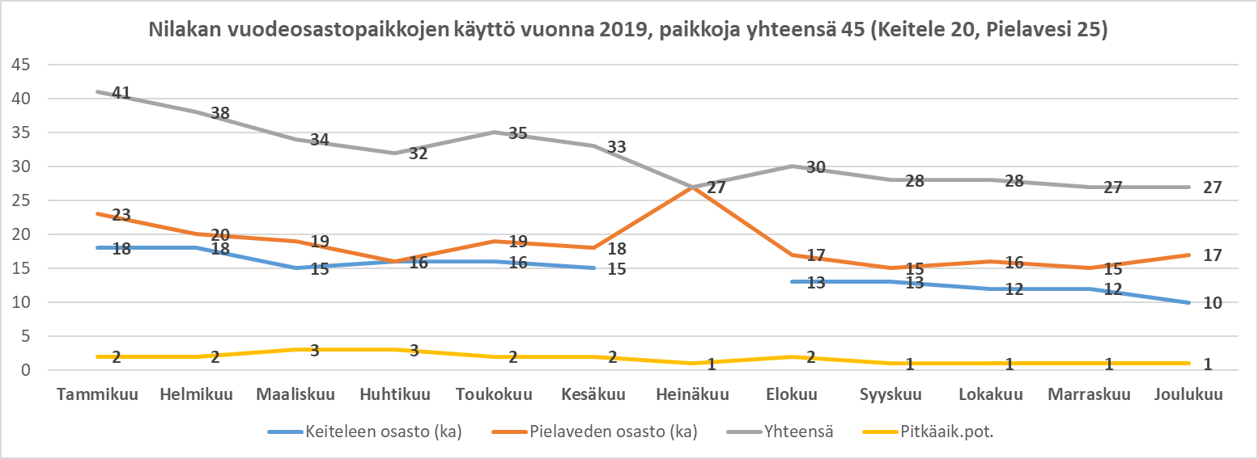

Slide 6
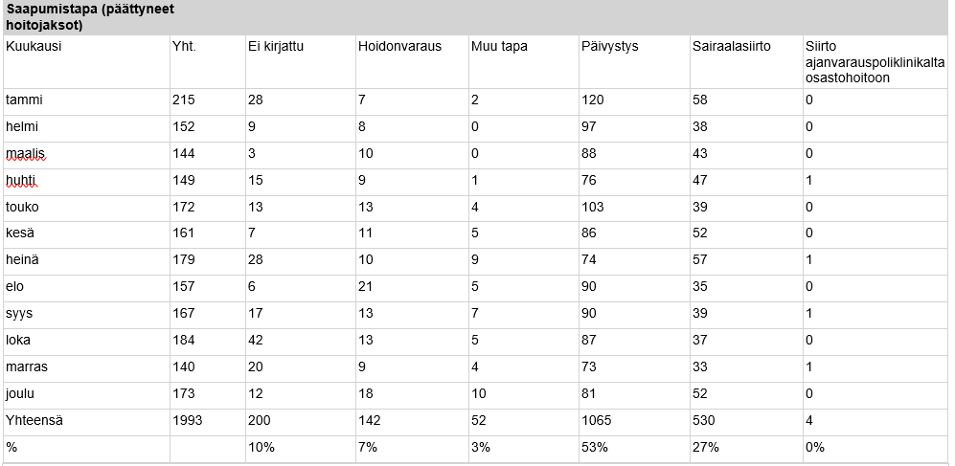

Slide 7
Potilaiden hoitoisuudesta
Tilasto on suora kooste kuukausitilastoista.
Tilasto kertoo toteutuneen hoidon päivinä (ei potilasmääriä).
Keskimäärin osastolla on ollut kerrallaan yksi raskashoitoinen potilas, joskus 1-3.
Erityisen raskashoitoiset potilaat
 | vaatii vähintään kaksi hoitajaa kaikissa avustamistehtävissä
 | erityisen vaativa kuntoutettava
 | erityisen paljon erityisosaamista vaativa potilas
 | verrattavissa Rafaelan intensiivistä hoitoa tarvitsevaan potilaaseen

Slide 9
Vuodeosastohoito, kustannukset
Paikkaluvun tarkistus Keitele 25->20,
säästö 110 000€ (1-10/19), vuodessa n. 130 000€?

Slide 10
Vuodeosasto Nilakka

Slide 11
Keitele vuodeosasto henkilöstökulut 2019-2018

Slide 12
Kuukausiseuranta arviolaskelmana vuodeosastot 1-11 kk Nilakka, Leppävirta ja Koillis-Savo

Slide 13
2. Nilakan ilta- ja viikonloppuvastaanoton keskittäminen Pielavedelle?

Slide 14
Ilta- ja viikonloppuvastaanotto
Vuoroin Keiteleellä ja Pielavedellä
- Keiteleellä 1-2 arki-iltaa ja toinen
viikonlopun päivistä
Pielaveden osasto jatkossa akuuttiosasto
Toiminnan kannalta järkevää keskittää ilta- ja viikonloppuvastaanotto Pielavedelle
- Ambulanssipotilaat
- Osaston akuuttitilanteet
Keiteleellä ei tarvetta täyttää pkl sh vakanssia, säästö n. 37 000€
Seurantatiedoista koottua, diat 14-19

Slide 15
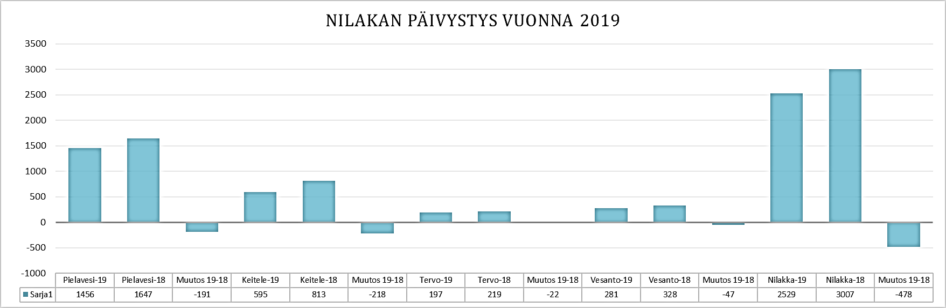

Slide 16
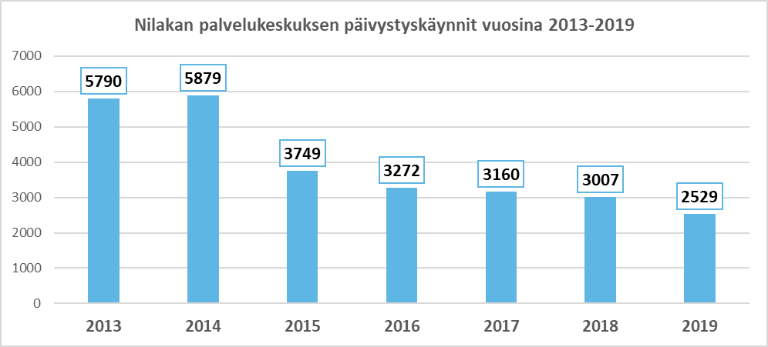

Slide 17
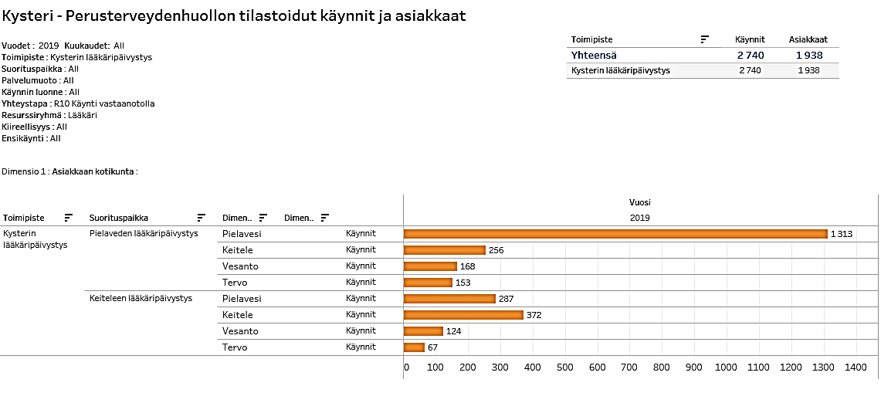
ALUEEN VÄESTÖN PÄIVYTYSPALVELUJEN KÄYTTÖ TERVEYSASEMITTAIN
VÄESTÖ

Slide 18
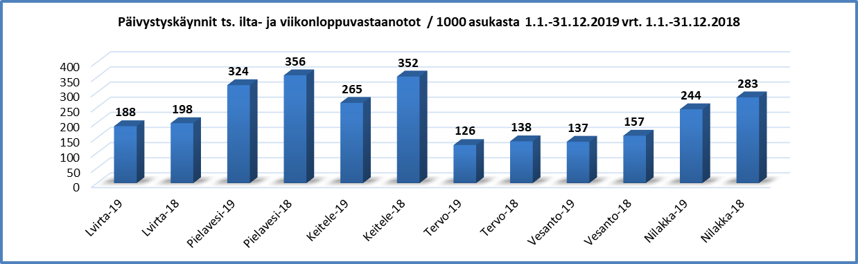
KYSTERI

Slide 19
Keskittämisessä huomioitavat asiat
Pielavedellä akuuttivuodeosastotoiminta ja lääkäreiden saatavuus on parempi kuin Keiteleellä
Vaikutus toimintaan Keiteleellä:
  Lääkäriresurssia voisi irrottaa osastolta vastaanottoon
  Ostolääkäreiden tarve vähenisi
  Sairaanhoitajien riittävyys saataisiin paremmin turvattua osastolla
  Ilta- ja viikonloppuvastaanottokäyntien tarve vähenisi
- esimerkiksi heinäkuu 2019 käynnit
laski 61% keiteleläisillä (54->21)

